Slide 1
Azure DevTest Labs
Un espacio IaaS ideal para equipos de Desarrollo
Pablo Ariel Di Loreto
@PabloDiLoreto

Slide 2
¿Por qué esta charla?
Porque suelen existir 3 situaciones que derivan en 1 GRAN problema…

Slide 3

Situación 1
Más del 50% del gasto en infraestructura, licencias y servicios asociados de una organización suelen ser para entornos no-productivos.
* Microsoft Build 2017

Slide 4

Situación 2
Aproximadamente 95% de las organizaciones no conocen bien cómo son sus entornos (e inclusive un GRAN porcentaje de ellos aún requieren IaaS para sus LoB Apps).
* Microsoft Build 2017

Slide 5

Situación 3
Aproximadamente el 20% de la productividad en el ciclo de desarrollo y prueba se pierde debido a problemas con el entorno de prueba, lo que lleva al siguiente punto...
* Microsoft Build 2017

Slide 6

Houston… we have a problem
La causa número 1 de retrasos en los proyectos de TI (y consecuentes retrasos en el “time-to-market” / publicación de apps) están relacionados con los entornos no-productivos y los datos de prueba.
* Microsoft Build 2017

Slide 7
¿4 problemas frecuentes?
50% del gasto de TI suele estar orientado en infraestructuras no-productivas
95% de las orgs no conocen bien los entornos de sus LoB Apps
20% de las productividad perdida por problemas en entorno de prueba
1er problema en retraso de proyectos de TI son los entornos no-productivos y los datos de prueba

Slide 8
Foco de esta charla
50% del gasto de TI suele estar orientado en infraestructuras no-productivas
95% de las orgs no conocen bien los entornos de sus LoB Apps
20% de las productividad perdida por problemas en entorno de prueba
1er problema en retraso de proyectos de TI son los entornos no-productivos y los datos de prueba

Slide 9
Azure DevTest Labs
Entornos de desarrollo y pruebas basados en IaaS que son rápidos, sencillos y ligeros
* Pronto parte de Azure Lab Services

Slide 10
Despliegue Tradicional (Infra)
Requerimientos de Contratación en TI
80% de capacidad SIN utilizar
Línea de Demanda
Línea de tiempo

Slide 11
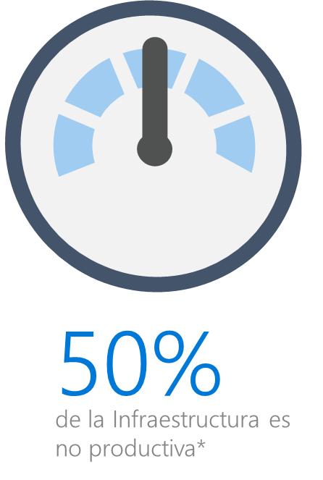
Oportunidades
Requerimientos de Contratación en TI
Autoescala, a demanda y autoservicio: Azure DevTest Labs
80% de capacidad SIN utilizar
Línea de Demanda

Slide 12
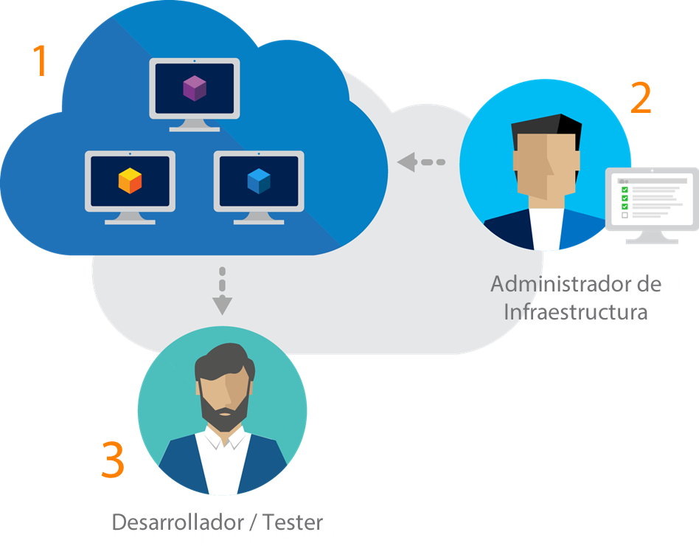
Azure DevTest Labs
Solución en Azure que genera ambientes IaaS aislados que tengan como objetivo dev-test.
Configuraciones, automatizaciones, políticas de seguridad y políticas de gastos administradas por IT Admins.
Auto-servicio para los usuarios “cliente”: devs y analistas de test.

Slide 13
Demo Time!
Vamos a iniciar la creación de un ambiente de pruebas para nuestra aplicación “.NET Conf CO v2018” (que vamos a revisar al final de la charla).
Vamos a introducirnos en la configuración de Azure DevTest Labs desde la vista de un IT Infra Admin.

Slide 14
Azure DevTest Labs
Conceptualicemos las cosas que vimos hasta ahora

Slide 15
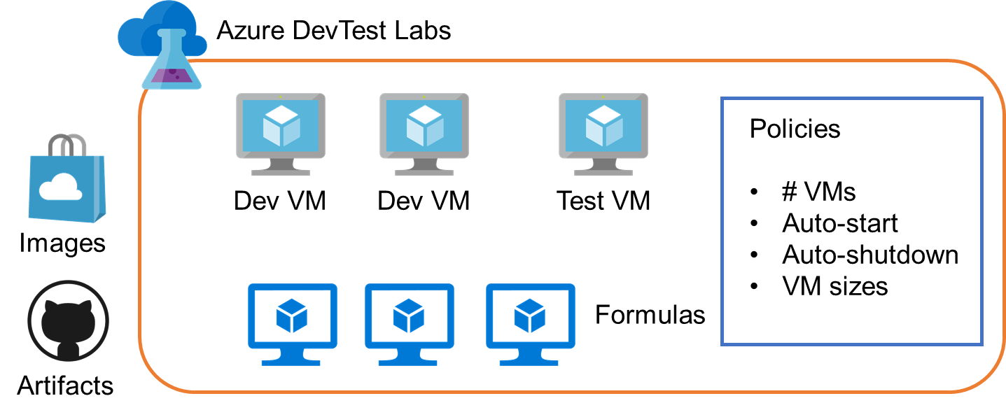
Componentes

Slide 16

Componentes: imágenes base
Las VMs están basadas en imágenes del Azure Marketplace o personalizadas (como VHDs).
Por defecto existen imagenes de:
Windows Server y Linux.
Windows with Visual Studio.
Bases de Datos
Otros Microsoft Products: Sharepoint, Dynamics, Biztalk

Slide 17

Componentes: artefactos
Las VMs pueden contener artefactos.
Pueden ser cosas que deben ser instaladas, aunque también cosas que deben suceder.
Ejemplos: instalar Git y Slack, descargar un archivo, instalar un rol de Windows.
Los Artifacts se alojan como script en repositorios Git. Pueden personalizarse.

Slide 18

Componentes: fórmulas
Permiten crear VMs rápido.
Una fórmula provee propiedades prdeterminadas para la VM.
Ejemplos de qué podemos tener pre-formateado: la imagen base del OS, el nombre, el tamaño (precio), el tipo de disco, y artefactos.

Slide 19
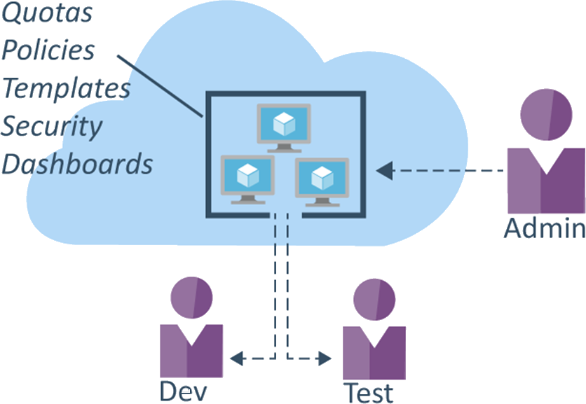
Componentes: políticas
Azure DevTest Labs permite configurar políticas para el laboratorio.
Permite gestionar costos y minimizar acciones no deseadas de los usuarios.
Ejemplos: número de VMs totales, número de VMs por usuario, horarios de apagado y prendido de equipos, etc.

Slide 20
Demo Time!
Vamos a sumergirnos en la experiencia de un “usuario final” que consume el laboratorio.
Vamos a revisar el resultado de la demo que iniciamos al principio.

Slide 21
Pricing
Azure DevTest Labs

Slide 22

Pricing de Azure DevTest Labs
Crear un DevTest lab.
Crear Templates en el DevTest lab.
Agregar un repositorio de artefactos.
Configurar herramientas que se quiere instalar en la VM, como agentes, Fiddler, Visual Studio, etc.
Configurar acciones a ejecutar en la VM.
Configurar las Virtual Networks.

Slide 23

Pricing de Azure DevTest Labs
Almacenamiento: (storage accounts) para almacenar VHDs para templates y discos de OS para VMs.
Redes: tráfico saliente de los datacenters.
Cómputo: VMs creadas en Azure DevTest Labs.
Azure Key Vault: se genera automáticamente para guardado de credenciales requeridas para el Azure DevTest Labs.

Slide 24
Azure Labs Service
La evolución de Azure DevTest Labs

Slide 25
Conclusiones de Azure DevTest Labs
Vamos cerrando…

Slide 26
Conclusiones Técnicas

Slide 27

Conclusiones Teóricas
Azure DevTest Labs es un gran entorno controlado para desarrolladores y analistas de testing, aunque controlado y configurado por los IT Infra Admins.
La evolución será Azure Lab Services que ampliará sus funcionalidades.

Slide 28

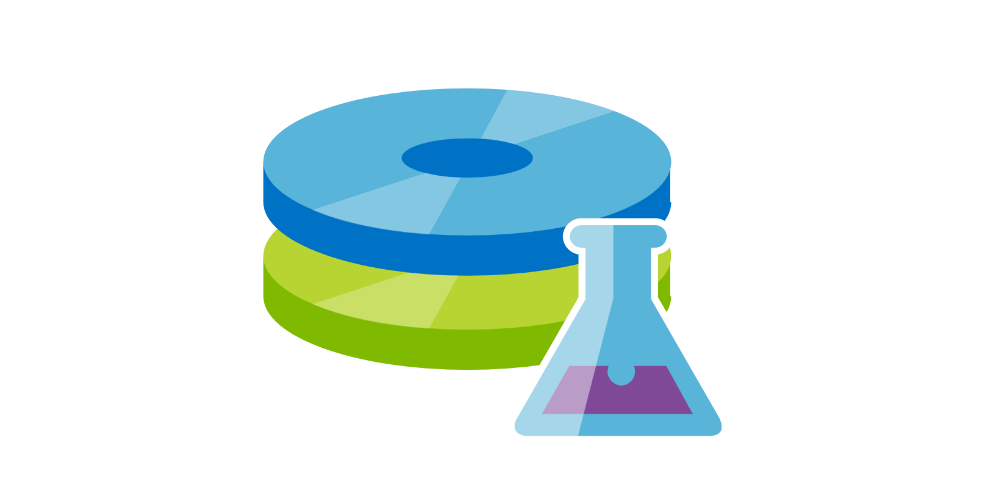


Laboratorios de Dev
Intranet

Slide 29
Laboratorios de Test
✓
Check-in
Build
Test
Release

Slide 30

Entrenamiento / Educación

Slide 31
Trial / Hackaton / Demo

Slide 32

¿Dónde puedo ver esto?
Repo de GitHub: https://github.com/pablodiloreto/
Publicación de la charla (audio y video, muy pronto!)

Slide 33


¡GRACIAS A TODXS!
Pablo Ariel Di Loreto Service Delivery Manager | Algeiba IT Chief Communications Officer | .NET Conf Global
Social: @PabloDiLoreto
Email: pablodiloreto@hotmail.com
Blog: www.tectimes.net

Slide 34
¡Gracias a nuestros Sponsors!

